Slide 1
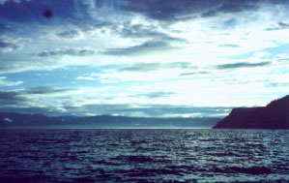
БАЙКАЛ

Slide 2
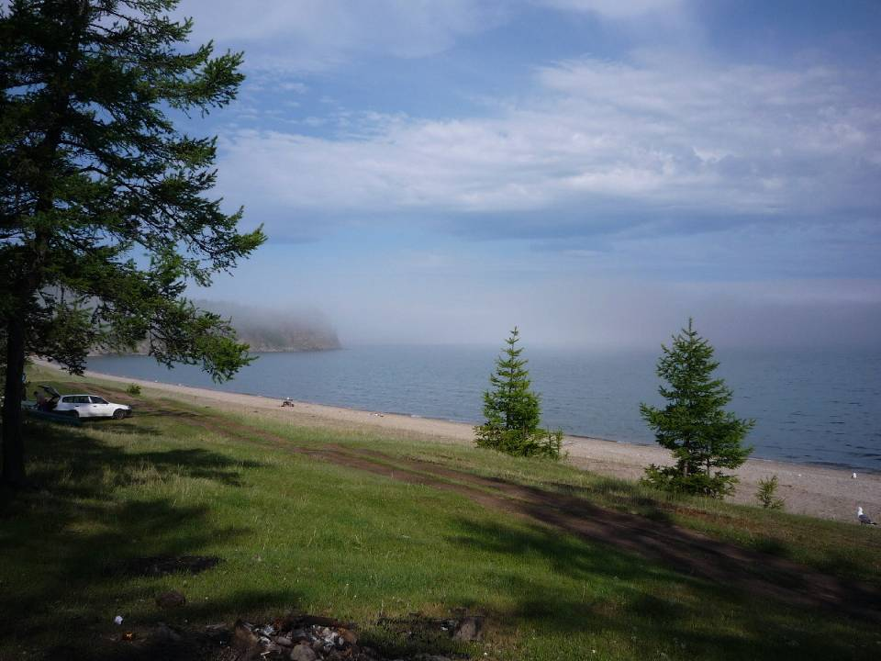
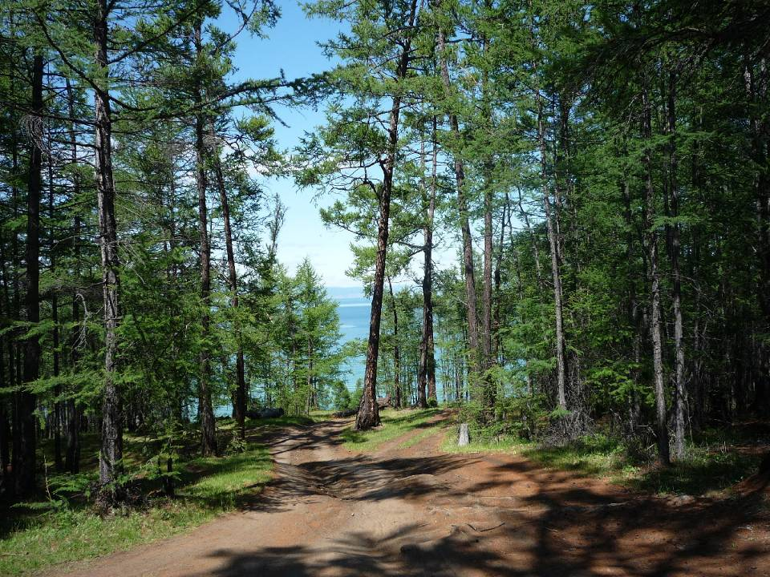

Slide 3
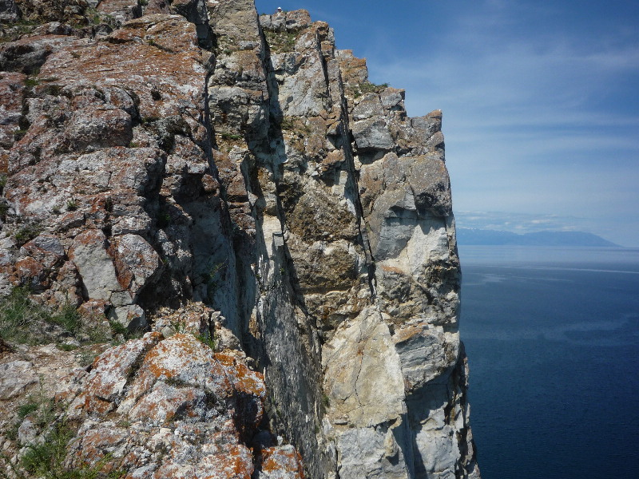

Slide 4
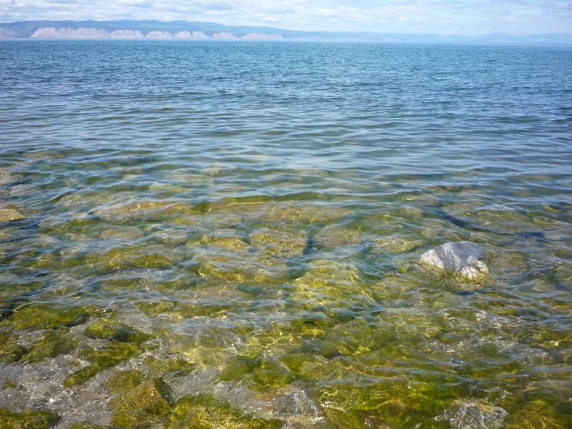

Slide 5
- Иванов Курбат Афанасьевич (?-1666) - Галкин Иван Алексеевич (?-1658) - Георги Иоганн Готлиб (1729-1802) Дыбовский Бенедикт Иванович (1833-1930) - Верещагин Глеб Юрьевич (1889-1944)

Slide 6
Площадь 31722 кв/км.
По площади Байкал занимает 8 место в мире среди озер и приблизительно равен площади такой страны, как Бельгия.

Slide 7
636 км. - длина озера, 79,5 км. - ширина озера,
2100 км. - длина береговой линии озера

Slide 8
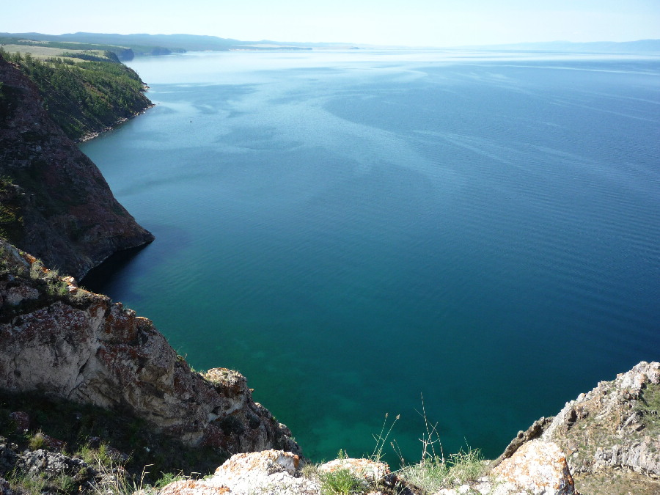
Среди озер земного шара озеро Байкал занимает
1 место по глубине.
Наибольшая отметка глубины в южной котловине Байкала - 1423м,
в средней - 1637 м, в северной - 890

Slide 9
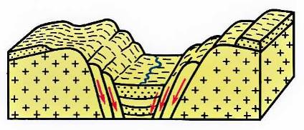
Возраст Байкала ученые определяют в 25 млн. лет.

Slide 10
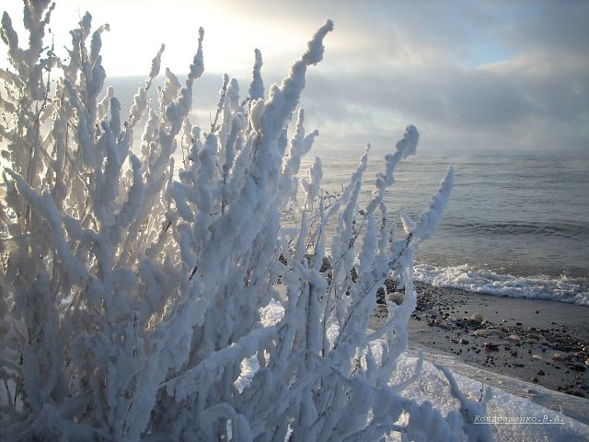
зима -15,-20°C. Лето +15,+20°C. Туманы, ветры

Slide 11
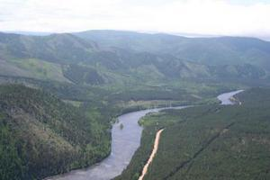
Учеными установлено, что капля воды, попадая в Байкал из его притоков, отстаивается здесь годами.

Slide 12
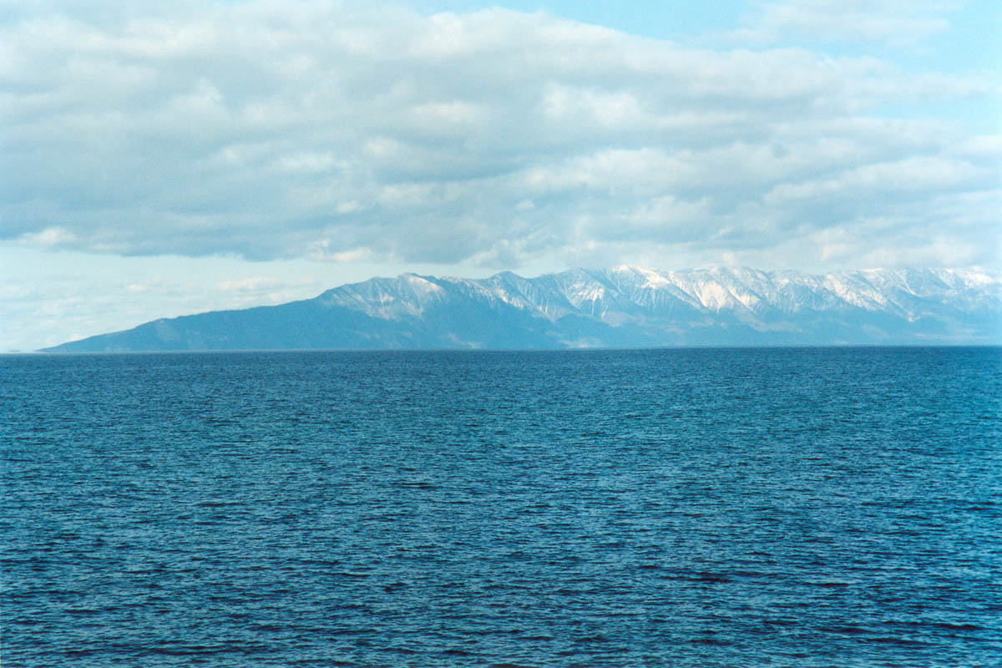
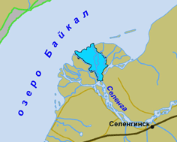
Река Селенга – длина 1024 км,
приносит около половины
объема речных вод,
поступающих в озеро со всех притоков
.

Slide 13
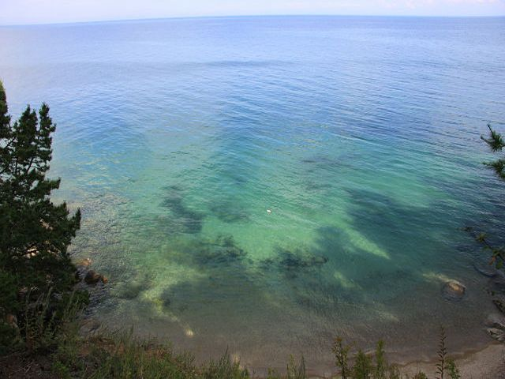
Чистая вода обеспечивается биологическими особенностями Байкала.

Slide 14
2635 известных видов и разновидностей животных и растений; 2/3 эндемики

Slide 15
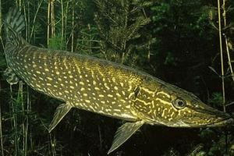
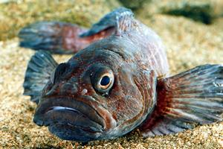

Slide 16
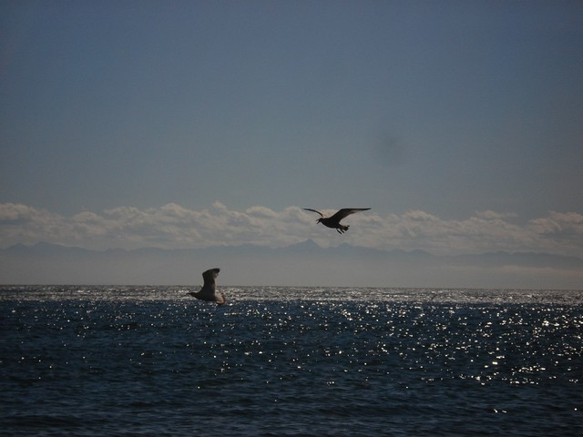
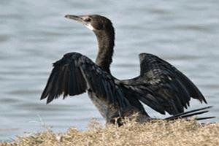

Slide 17
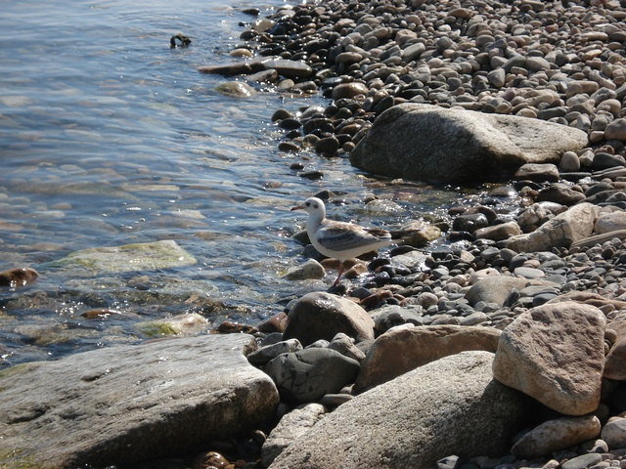

Slide 18
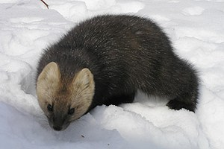
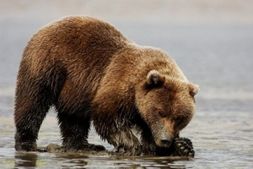

Slide 19
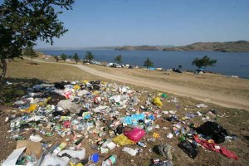
Д/З § 52 Раскрыть экологические проблемы Байкала

